Slide 1
The Federal Court of Accounts of Brazil Presentation of a new member of the WG KNI
Minister Augusto Nardes

Slide 2
Video presentation
Notes:
PARTICIPAÇÃO DA ATRICON + IRB + 29 TRIBUNAIS DE CONTAS (DOS 34 EXISTENTES)
POLÍTICAS PÚBLICAS SÃO TRANVERSAIS, COM A PARTICIPAÇÃO DA UNIÃO, ESTADOS E MUNICIPIOS
EX: SAÚDE, EDUCAÇÃO
O CIDADÃO É BRASILEIRO. NÃO HÁ QUE SE FALAR EM CIDADÃO FEDERAL, CIDADÃO ESTADUAL E CIDADÃO MUNICIPAL

Slide 3
International Cooperation
a)participation in global institutions;
b) participation in regional institutions;
c) relationship with multilateral development agencies;
d) bilateral cooperation.
Notes:
Atuação harmônica e coordenada entre os agentes de controle com vistas a melhoria na qualidade da prestação dos serviços públicos à sociedade.
Benchmarking: Oportunidade para que os gestores recebam:
um retrato da situação da sua organização em comparação aos demais órgãos e entidades da Administração Pública
percebam os tribunais de contas como parceiros na busca de soluções para o aprimoramento da máquina pública.
Trabalho compatível com a missão do TCU: APRIMORAR A ADMINISTRAÇÃO PÚBLICA EM BENEFÍCIO DA SOCIEDADE

Slide 4
Participation in Intosai
TCU was elected to be President of the Professional Standards Committee (PSC) - 2017
Subcommittees
Operational Audit
Internal control
Financial audit
Environmental audit
Legal compliance audit
Public debt
Key National Indicators.
Notes:
Atuação harmônica e coordenada entre os agentes de controle com vistas a melhoria na qualidade da prestação dos serviços públicos à sociedade.
Benchmarking: Oportunidade para que os gestores recebam:
um retrato da situação da sua organização em comparação aos demais órgãos e entidades da Administração Pública
percebam os tribunais de contas como parceiros na busca de soluções para o aprimoramento da máquina pública.
Trabalho compatível com a missão do TCU: APRIMORAR A ADMINISTRAÇÃO PÚBLICA EM BENEFÍCIO DA SOCIEDADE

Slide 5
Relationship with multilateral development agencies
Two projects conducted in partnership with OECD:
Peer review project on Government Accounts
Improve public governance
Analytical Reference Guidebook on Governance
International Guide to Good Practices
How theoretical models and good international practices
Notes:
Atuação harmônica e coordenada entre os agentes de controle com vistas a melhoria na qualidade da prestação dos serviços públicos à sociedade.
Benchmarking: Oportunidade para que os gestores recebam:
um retrato da situação da sua organização em comparação aos demais órgãos e entidades da Administração Pública
percebam os tribunais de contas como parceiros na busca de soluções para o aprimoramento da máquina pública.
Trabalho compatível com a missão do TCU: APRIMORAR A ADMINISTRAÇÃO PÚBLICA EM BENEFÍCIO DA SOCIEDADE

Slide 6
Participation in regional institutions
President of OLACEFS from 2013 to 2015
Coordinated Audit conducted in Latin American Preservation Areas
12 countries: Argentina, Bolivia, Brazil, Colombia, Costa Rica, El Salvador, Ecuador, Honduras, Mexico, Paraguay, Peru and Venezuela.
Notes:
Atuação harmônica e coordenada entre os agentes de controle com vistas a melhoria na qualidade da prestação dos serviços públicos à sociedade.
Benchmarking: Oportunidade para que os gestores recebam:
um retrato da situação da sua organização em comparação aos demais órgãos e entidades da Administração Pública
percebam os tribunais de contas como parceiros na busca de soluções para o aprimoramento da máquina pública.
Trabalho compatível com a missão do TCU: APRIMORAR A ADMINISTRAÇÃO PÚBLICA EM BENEFÍCIO DA SOCIEDADE

Slide 7
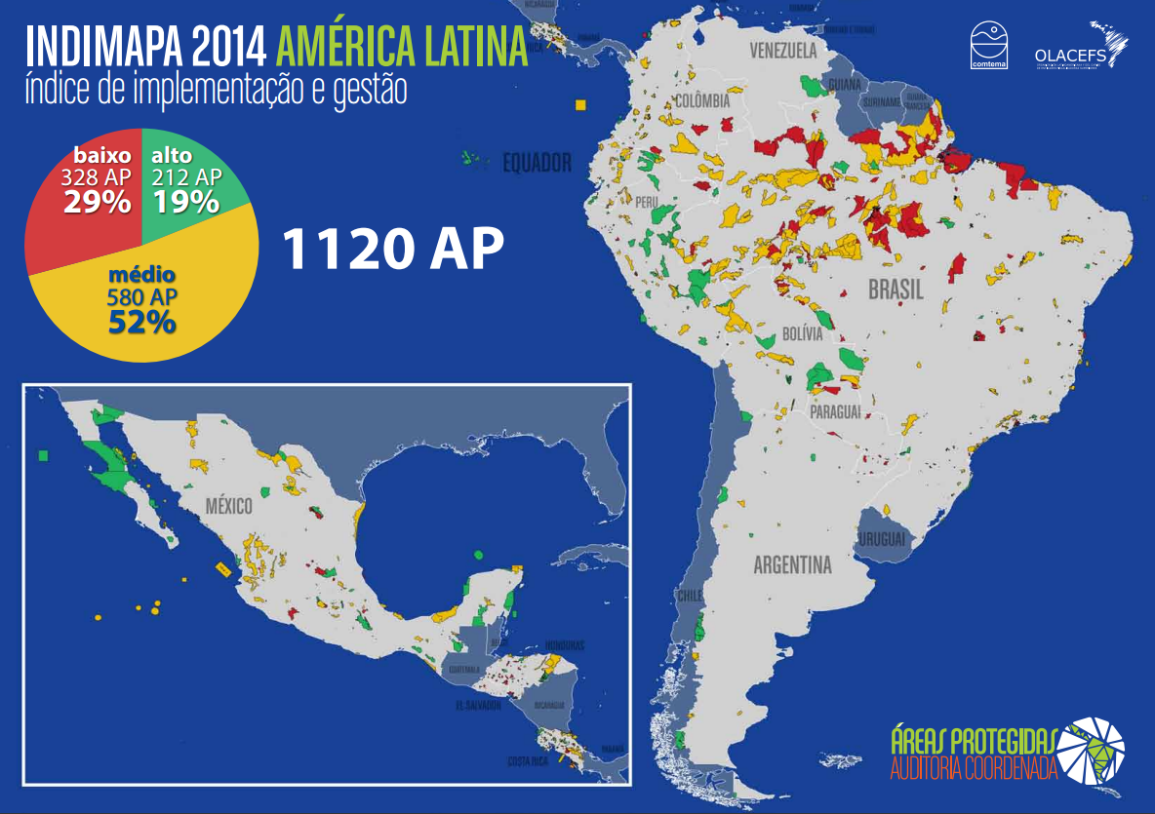
Participation in regional institutions
Notes:
Atuação harmônica e coordenada entre os agentes de controle com vistas a melhoria na qualidade da prestação dos serviços públicos à sociedade.
Benchmarking: Oportunidade para que os gestores recebam:
um retrato da situação da sua organização em comparação aos demais órgãos e entidades da Administração Pública
percebam os tribunais de contas como parceiros na busca de soluções para o aprimoramento da máquina pública.
Trabalho compatível com a missão do TCU: APRIMORAR A ADMINISTRAÇÃO PÚBLICA EM BENEFÍCIO DA SOCIEDADE

Slide 8
Public Governance Index in Brazil - IGG
Define a general governance index to federal, state and local agencies and organizations
Based on the Basic Governance Reference Guidebook
7 thousand public administration organizations were interviewed
based on three governance mechanisms – leadership, strategy and control
Notes:
Atuação harmônica e coordenada entre os agentes de controle com vistas a melhoria na qualidade da prestação dos serviços públicos à sociedade.
Benchmarking: Oportunidade para que os gestores recebam:
um retrato da situação da sua organização em comparação aos demais órgãos e entidades da Administração Pública
percebam os tribunais de contas como parceiros na busca de soluções para o aprimoramento da máquina pública.
Trabalho compatível com a missão do TCU: APRIMORAR A ADMINISTRAÇÃO PÚBLICA EM BENEFÍCIO DA SOCIEDADE

Slide 9
Public Governance Index in Brazil - IGG
Initial
Intermediate
Expert
Notes:
ANÁLISE DO INDÍCE DE GOVERNANÇA GERAL (COM UNIÃO, ESTADOS E MUNICÍPIOS)
Sugere deficiências significativas em todos os três mecanismos do modelo de autoavaliação.
Liderança, Estratégia e Controle
Aproximadamente 50% dos respondentes estão no estágio inicial da governança, enquanto apenas 16%, no estágio aprimorado.
Em todos os mecanismos, a situação majoritária é a inicial

Slide 10
Question?
IS THERE A CO-RELATION BETWEEN GOVERNANCE INDICATORS, AND RESULT INDICATORS IN AN ORGANIZATION OR IN A COUNTRY?
Notes:
Atuação harmônica e coordenada entre os agentes de controle com vistas a melhoria na qualidade da prestação dos serviços públicos à sociedade.
Benchmarking: Oportunidade para que os gestores recebam:
um retrato da situação da sua organização em comparação aos demais órgãos e entidades da Administração Pública
percebam os tribunais de contas como parceiros na busca de soluções para o aprimoramento da máquina pública.
Trabalho compatível com a missão do TCU: APRIMORAR A ADMINISTRAÇÃO PÚBLICA EM BENEFÍCIO DA SOCIEDADE

Slide 11
Answer?
YES?
Supreme Audit Institutions will have another important line of work, related to checking the public governance requirements in the fields they control
Notes:
Atuação harmônica e coordenada entre os agentes de controle com vistas a melhoria na qualidade da prestação dos serviços públicos à sociedade.
Benchmarking: Oportunidade para que os gestores recebam:
um retrato da situação da sua organização em comparação aos demais órgãos e entidades da Administração Pública
percebam os tribunais de contas como parceiros na busca de soluções para o aprimoramento da máquina pública.
Trabalho compatível com a missão do TCU: APRIMORAR A ADMINISTRAÇÃO PÚBLICA EM BENEFÍCIO DA SOCIEDADE

Slide 12
Thank you!
Minister Augusto Nardes

